Slide 1

【Unity基础教程】重点知识汇总
（十）
Unity C#设计模式之单例模式

Slide 2

单例模式（概念）
概念：单例模式（Singleton Pattern）是一种设计模式，保证一个类在整个应用程序的生命周期中只有一个实例，并提供一个全局访问点。它常用于管理游戏中的全局状态（如游戏管理器、音频管理器、数据管理器等），以便避免重复实例化和复杂的依赖关系。
在Unity中，单例模式非常常用，因为游戏开发中经常需要全局管理类，比如：
GameManager: 管理游戏状态。
AudioManager: 管理音效和背景音乐。
UIManager: 管理 UI 的显示和隐藏。
*注意：单例模式本质上是一种通用的设计模式，属于软件工程中的创建型设计模式之一。它并非特定于
Unity或C#。它的定义和使用在许多编程语言和框架中都适用，包括Java、C++、Python等，而不是某个特定平台或语言的专属设计。

Slide 3
单例模式（核心特性及实现方式）
核心特性：
唯一性：一个类只能有一个实例。
全局访问：可以通过静态方法或属性访问到该实例。
延迟初始化：实例在第一次访问时创建。
实现方式：
在Unity中，单例模式的实现可以分为两种主要情况：
普通类单例：不继承MonoBehaviour，适用于不需要挂载到GameObject上的管理类。
MonoBehaviour单例：继承自MonoBehaviour，适用于需要附加到GameObject上的类。

Slide 4
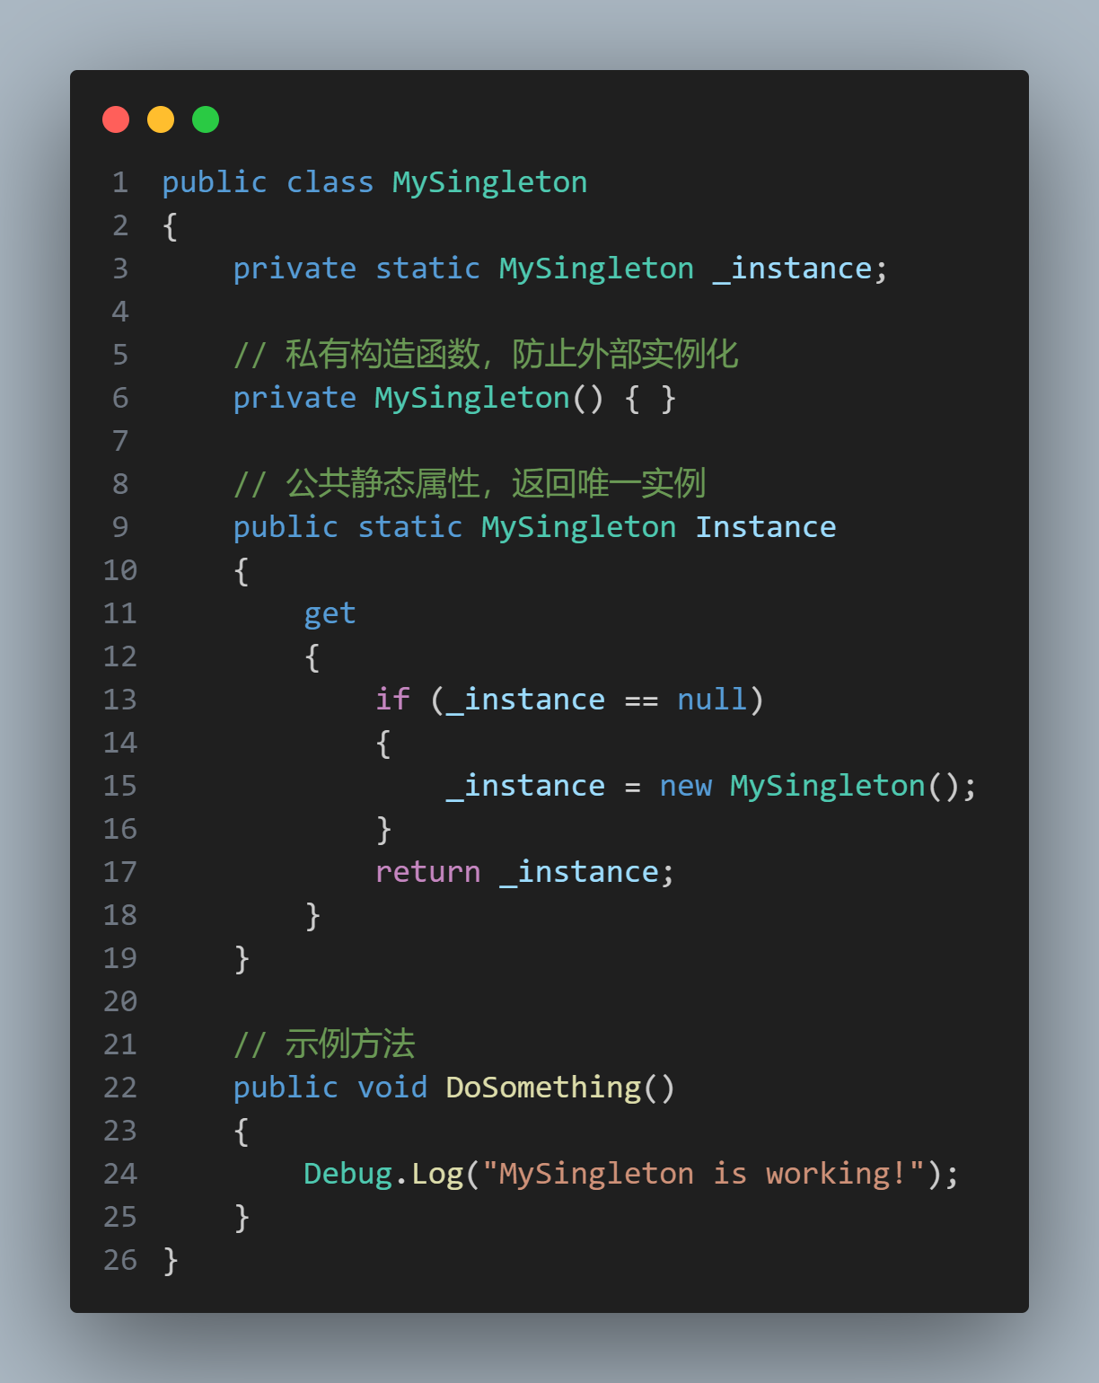
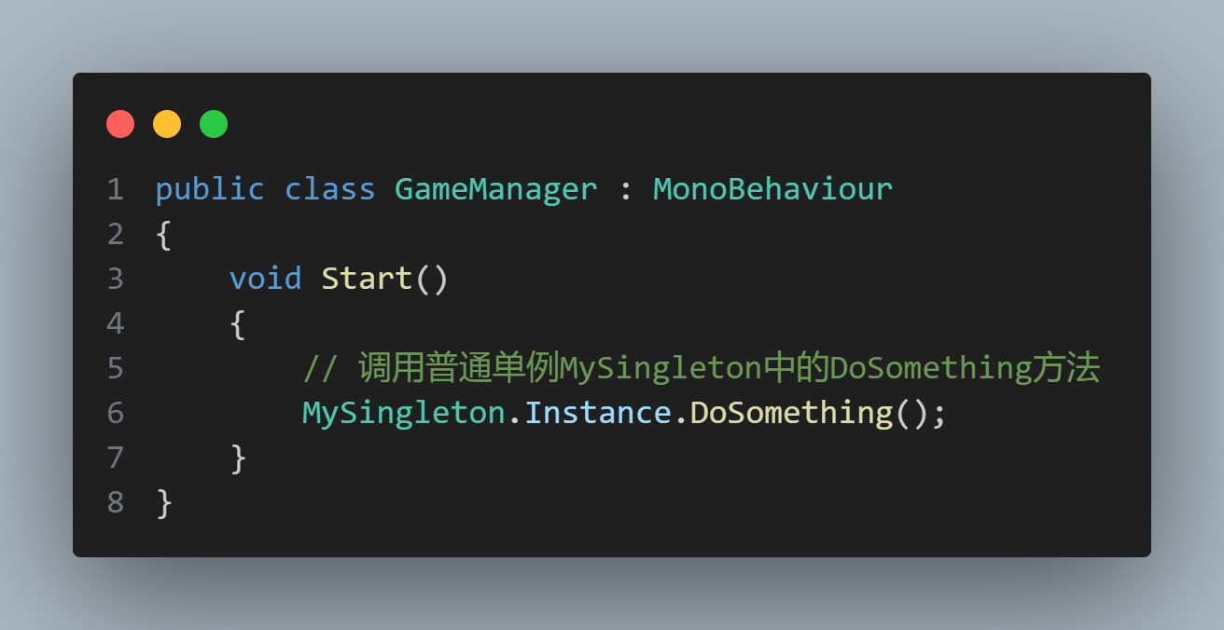
普通类单例（实际应用）
普通类单例主要用于与Unity的生命周期无关的类。

Slide 5
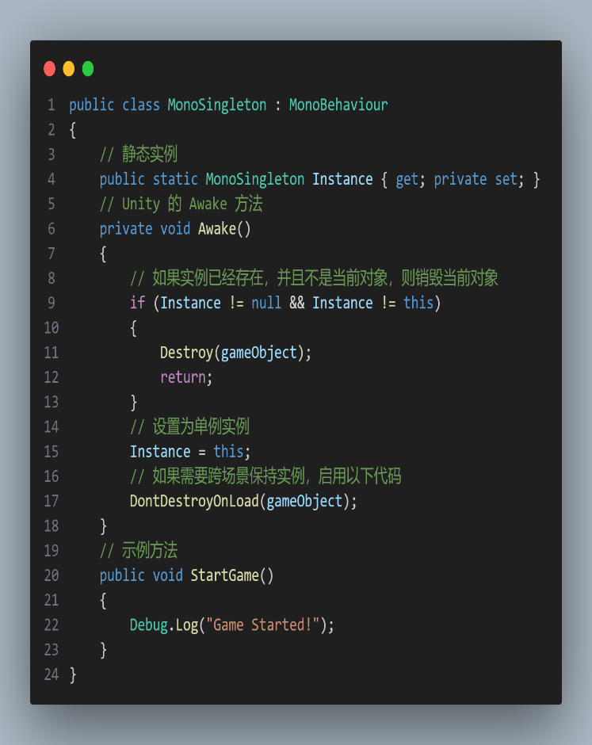
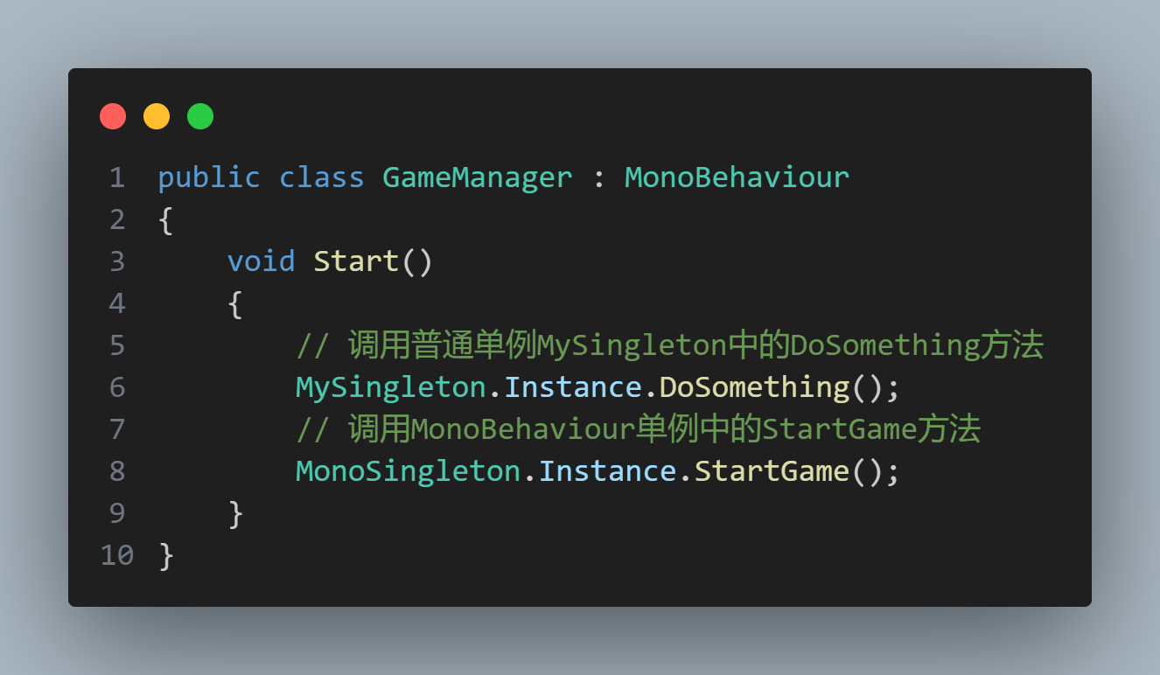
MonoBehaviour单例（实际应用）
在Unity中，大部分单例类是继承自MonoBehaviour的，因为它们需要利用Unity的生命周期和功能。

Slide 6
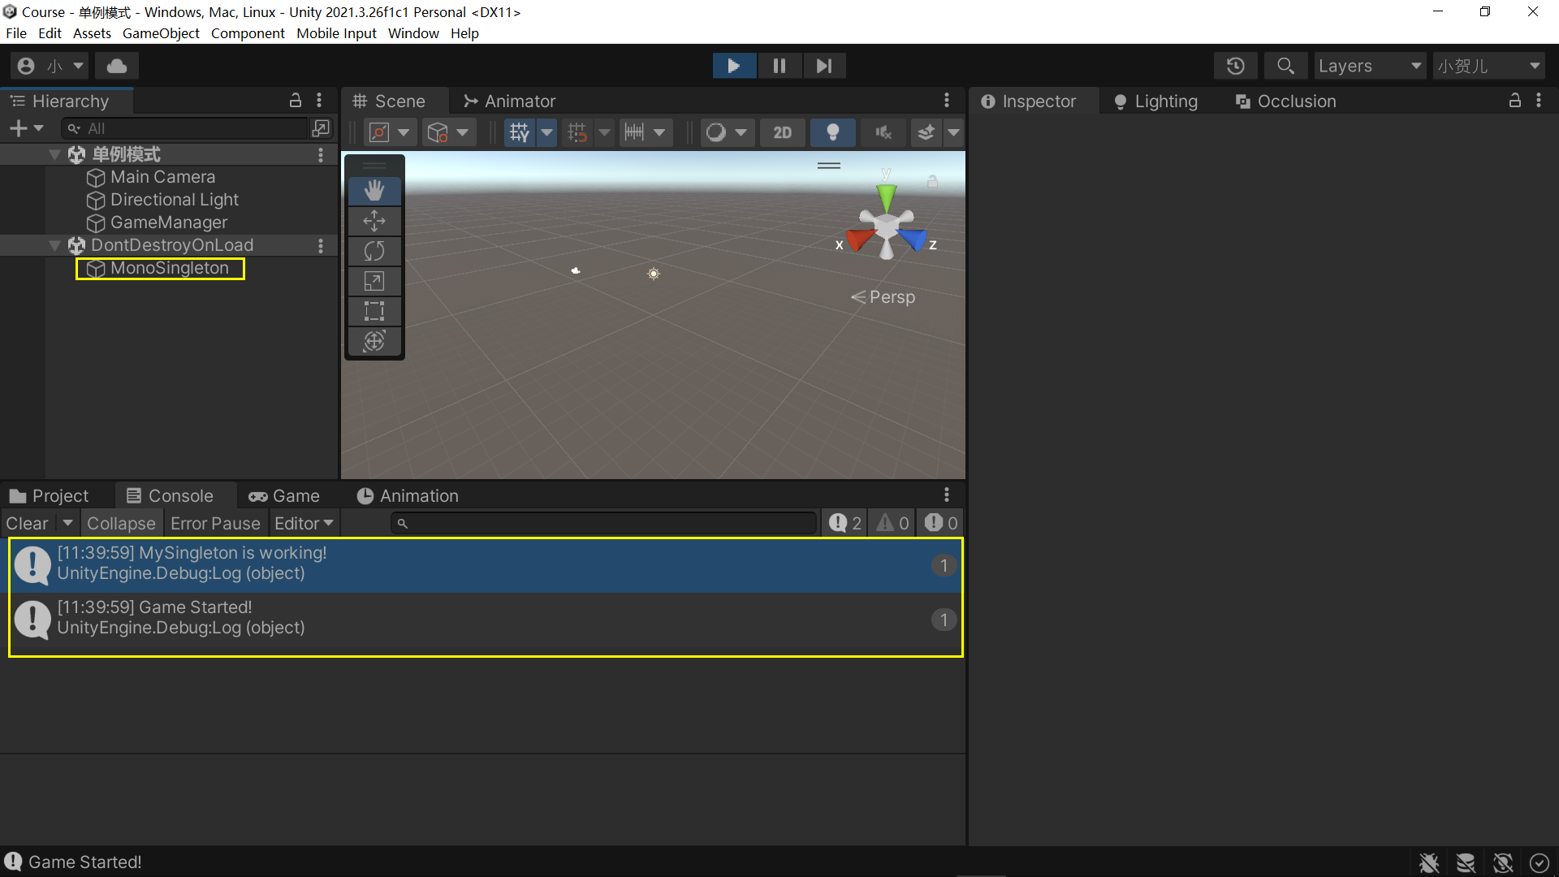
两种单例（运行结果）

Slide 7
使用单例模式（注意事项）
线程安全：对于普通单例模式，如果涉及多线程，可以使用线程锁（lock）保证线程安全。但在Unity中，单线程（主线程）是主流，这个问题通常可以忽略。
场景切换问题：MonoBehaviour单例应使用DontDestroyOnLoad，以防止对象在场景切换时被销毁。
生命周期管理：确保单例的生命周期合适。如果单例对象在场景中没有被销毁，但不再需要，可能会浪费内存。（在Awake方法中，确保销毁重复的实例）
避免滥用：单例模式虽然方便，但可能导致代码耦合性过高。如果一个类职责过多，考虑是否应拆分成多个类。

Slide 8
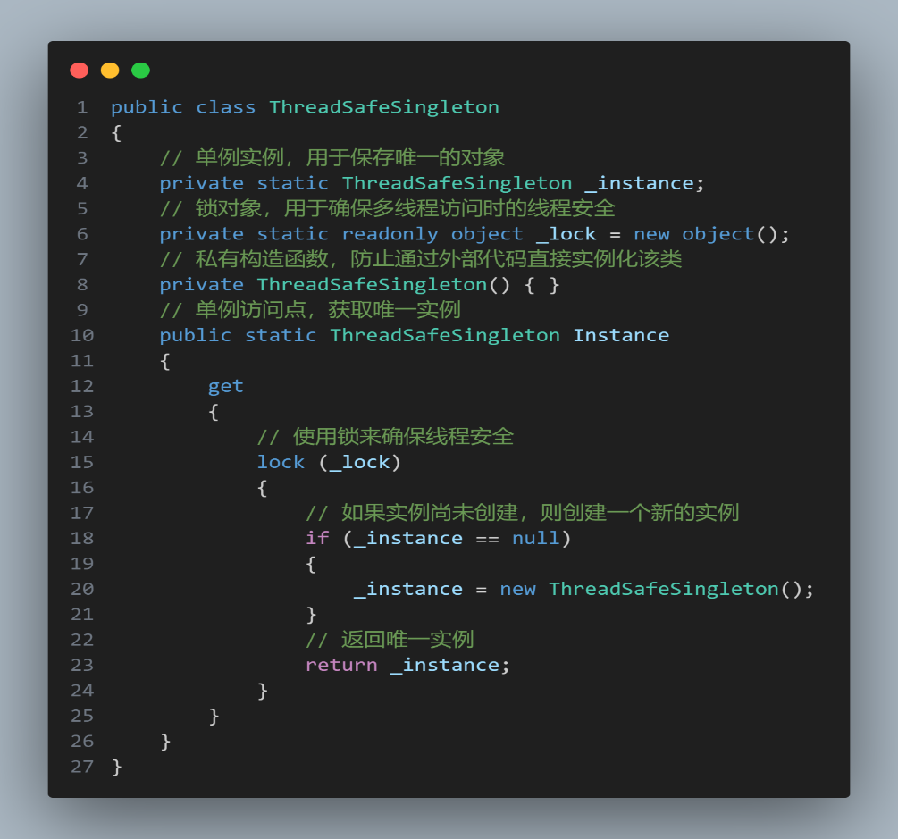
*普通类单例（线程锁）
在普通类单例中，如果涉及多线程环境，可以使用lock关键字保证线程安全。

Slide 9
【Unity基础教程】重点知识汇总
（十）
Unity C#设计模式之单例模式

